Slide 1
اللهم انفعنا بما علمتنا ،
وعلّمنا ما ينفعنا ، وزدنا علماً.

Slide 3
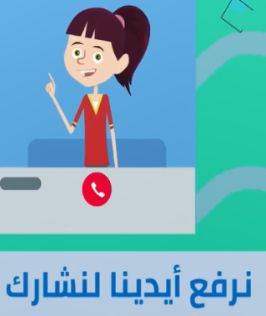
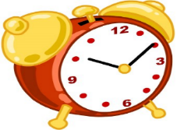
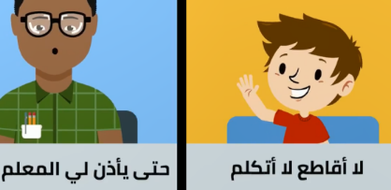
قَوَانين التّعلم-يُحْسب لِكل التَزام نُقاط
جَهّز أدواتِك وتأكد بأن الجَهاز لَا عُطْل فِيه | عَدم مُقاَطعة المُعلّمة وعَدم مُقاطَعة زَميلي | التّفاعُل الايجَابِي ورفعُ اليد قبْل الإجَابَة | الالْتزَامُ بالوَقتِ المُحددّ
أغْلِق الصّوت ولا تفْتحه إلّا حين تطْلب منْك المُعلّمة فتْحَه | لا تُصوّر الشّاشة إلَا بإذن | احْرص عَلى الجلْسَة الصّحيحَة | اتّبع تعْليمَات المُعلّمة
4
3
2
1
8
7
6
5

Slide 4
الفصل الدراسي الثاني
اليوم : الثلاثاء
التاريخ: 16-3-2021
التاريخ الهجري: 3 من شعبان– 1442 هــ .
المادة : التربية الإسلامية.

Slide 5
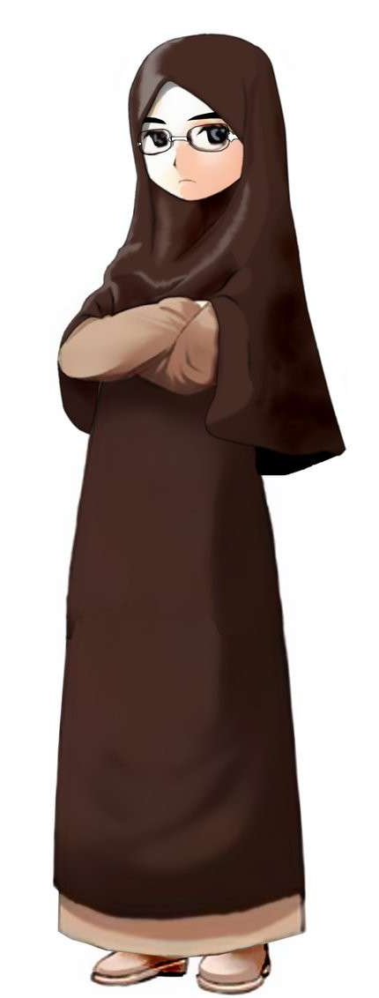
درسنا اليوم :
حكم الإخفاء

Slide 6
أحكام النون الساكنة والتنوين
( حكم الإخفاء )
معلمة المادة / عزة السيد

Slide 8
نواتج التعلم
أوضح مفهوم الإخفاء وحروفه
أوضح كيفية نطق حكم الإخفاء أثناء التلاوة

Slide 9
معيار النجاح
القرآن الكريم وعلومه
4.1.1 يظهر الطاّلب حفظاً وفهمً لثلاثة أحزاب من القرآن ،ومعرفةً بمعانيها الشرعية ،وتطبيقًا لأحكام تلاوتها.

Slide 10
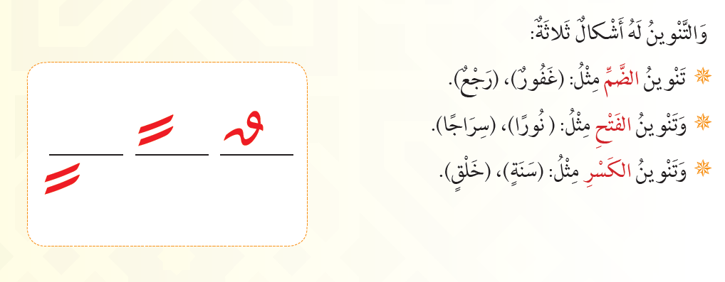
أحكام النون الساكنة والتنوين

Slide 11
تقييم قبلي
س1: ما هي أحكام النون الساكنة والتنوين ؟
س2: ما المقصود بالإدغام وما حروفه؟
س3:ما المقصود بالإظهار الحلقي وما هي حروفه؟

Slide 12
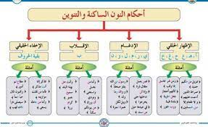

Slide 13
التهيئة الحافزة : من خلال مشاهدة مقطع الفيديو التالي – استمع ثم أجيب

Slide 14
مفهوم الإخفاء
النطق بالنون الساكنة أو التنوين بلا تشديد، على صفة بين الإظهار والإدغام مع بقاء الغنة في الحرف الأول بمقدار حركتين

Slide 15
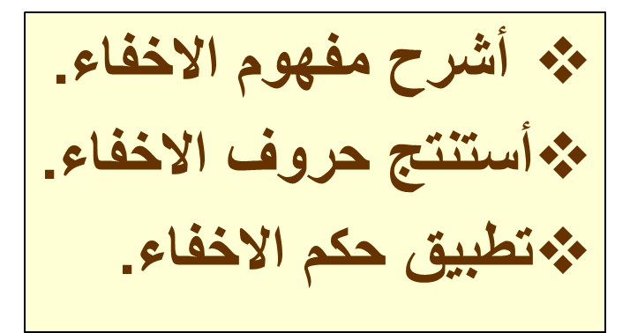
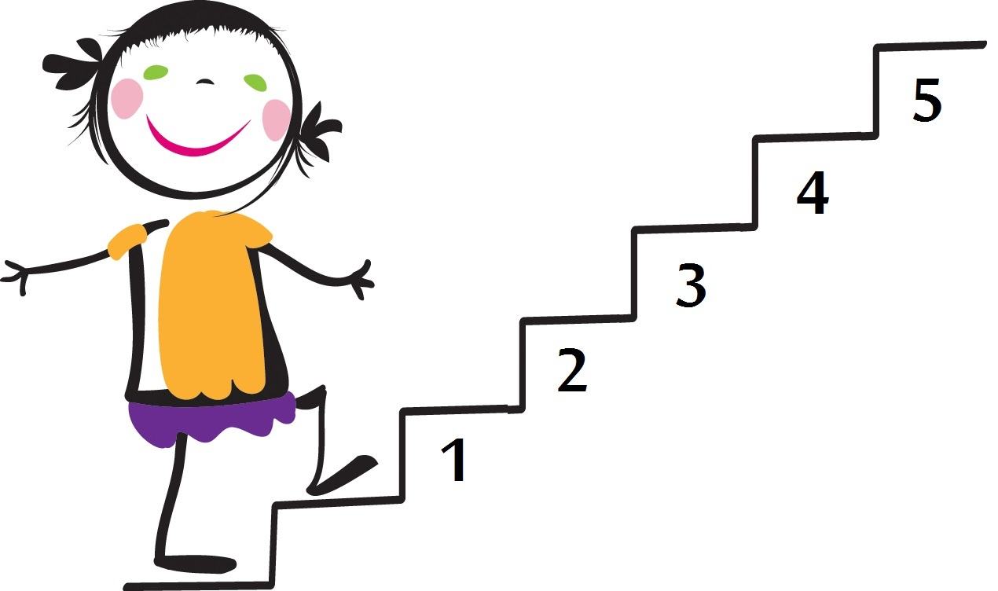
طالبتي العزيزة..
رتبي مفهوم الاخفاء
ج- على صفة بين الإظهار والإدغام مع بقاء الغنة
النطق بالنون الساكنة أو التنوين بلا تشديد، -أ
ب - في الحرف الأول بمقدار حركتين
الإخفاء هو:

Slide 16
طالبتي العزيزة..
رتبي مفهوم الاخفاء
ب - في الحرف الأول بمقدار حركتين
د- على صفة بين الإظهار والإدغام مع بقاء الغنة
النطق بالنون الساكنة أو التنوين بلا تشديد، -أ
الإخفاء هو:

Slide 17
استراتيجية ابحث عن الكنز
حروف الاخفاء
صف ذا ثنا كم جاد شخص قد سما -:- دم طيباً زد في تقى ضع ظالماً

Slide 18
حروف الاخفاء
س
ش
ظ
ط
ض
ص
ث
ت
ز
ذ
د
ق
ف
ج
ك

Slide 19
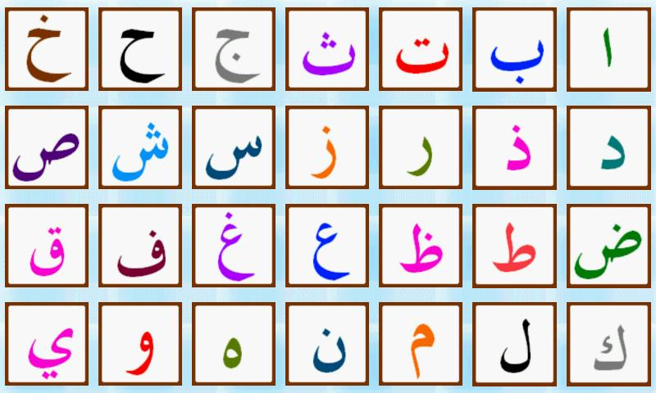
اسم الطالبة:...........
الصف :..............
نشاط صفي حكم الاخفاء
لوني 5 من حروف الاخفاء

Slide 20
مثال
التنوين
رِيحاً صَرصراً
النون الساكنة
أَنداداً
وَإِن فاتكم

Slide 21
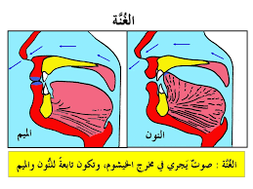

Slide 22
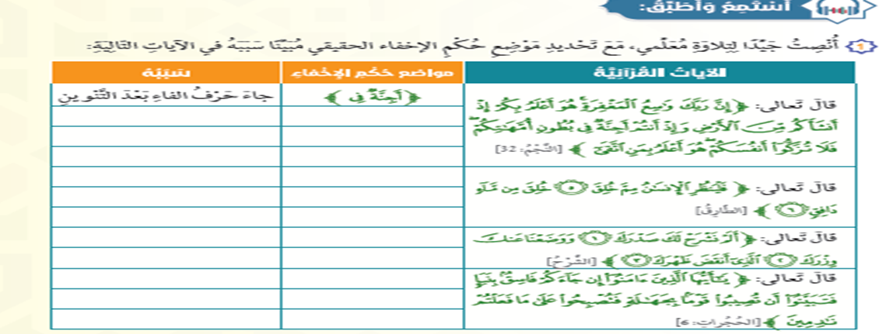
استمع وأطبق

Slide 23
استمع وأطبق
حرف ش بعد النون
أنشأكم
حرف ف بعد النون
أنفسكم
حرف ت بعد النون
أنتم
حرف ظ بعد النون
فلينظر
حرف د بعد التنوين
ماءٍ دافق
حرف س بعد النون
الانسان
حرف ك بعد النون
عنك
حرف ق بعد النون
أنقض
حرف ج بعد النون
ان جاءكم
حرف ت بعد النون
أن تصيبوا
حرف ف بعد التنوين
بنباءٍ فتبينوا

Slide 24
البطــاقة التفاعلية
بنك الاسئلة
أنقر فوق الرقم ليظهر السؤال
2
2
4
عرف الإدغام
3
2
هل يأتي حكم الإدغام في كلمة واحدة أم في كلمتين ؟
أقسام الإدغام
1
عرف الإدغام

Slide 25
ما هو حرف الإخفاء الوارد في هذه الكلمات
ك
ظ
عنك
فلينظر
ج
ف
بنباءٍ فتبينوا
ان جاءكم

Slide 26
ما هو حرف الإخفاء الوارد في هذه الكلمات
ف
أنفسكم
د
ماءٍ دافق
ص
أن تصيبوا

Slide 27
الربط بالهوية الوطنية

Slide 28
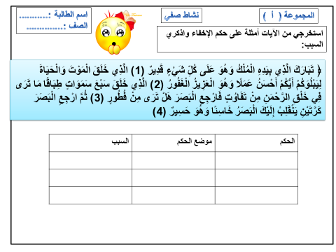
أنشطة المجموعات
المجموعة ( ب )
المجموعة ( أ )
المجموعة ( ج )
المجموعة ( ب ) حددي موضوع حكم الإخفاء في الآيات السابقة:
الآيات | موضع الحكم | السبب
ريحًا صرصرًا
إنْ شاءَ
قولاً ثقيلاً

Slide 29
أنشطة المجموعات

Slide 30
اسم الطالبة :...........
الصف :..............
نشاط صفي
المجموعة ( أ )
استخرجي من الآيات أمثلة على حكم الإخفاء واذكري السبب:
﴿ تَبَارَكَ الَّذِي بِيَدِهِ الْمُلْكُ وَهُوَ عَلَى كُلِّ شَيْءٍ قَدِيرٌ (1) الَّذِي خَلَقَ الْمَوْتَ وَالْحَيَاةَ لِيَبْلُوَكُمْ أَيُّكُمْ أَحْسَنُ عَمَلًا وَهُوَ الْعَزِيزُ الْغَفُورُ (2) الَّذِي خَلَقَ سَبْعَ سَمَوَاتٍ طِبَاقًا مَا تَرَى فِي خَلْقِ الرَّحْمَنِ مِنْ تَفَاوُتٍ فَارْجِعِ الْبَصَرَ هَلْ تَرَى مِنْ فُطُورٍ (3) ثُمَّ ارْجِعِ الْبَصَرَ كَرَّتَيْنِ يَنْقَلِبْ إِلَيْكَ الْبَصَرُ خَاسِئًا وَهُوَ حَسِيرٌ (4)
الحكم | موضع الحكم | السبب

Slide 31
اسم الطالبة:...........
الصف :..............
نشاط صفي
المجموعة ( ب )
حددي موضع الإخفاء و السبب:
الآيات | موضع الحكم | السبب
ريحًا صرصرًا
قولاً ثقيلاً
إنْ شاءَ

Slide 32
اسم الطالبة :...........
الصف :..............
نشاط صفي
نشاط محموعة ( ج )
صلي حكم الإخفاء و موضع حكم الإخفاء:
أئِنْ ذكرتم
الاخفاء
وَيُؤْمِن بـِاللّهِ
شَيْءٍ قَدِيرٌ

Slide 33
تقويم ختامي
https://quizizz.com/admin/quiz/5feadcb41e691d001c208daf
https://watchkin.com/76c51a36cf
شرح مبسط لاحكام النون الساكنة والتنوين

Slide 34
التقييم الختامي
نشاط إلكتروني يوضح مدى فهم الطلاب خلال الحصة الدراسية (ماستري كونكت)

Slide 35
تقييم ختامي ماستري كونكت / درس أحكام النون الساكنة والتنوين
رقم الكود | الصف
842694 | 6A
842694 | 6B
412514 | 6C

Slide 36
ما مدى فهمكِ
للدرس؟

Slide 37
كفارة المجلس
سبحانك اللهم وبحمدك
أشهد أنْ لا إله إلا الله
أستغفرك وأتوب إليك

Slide 38
شكرا لكم

